Slide 1
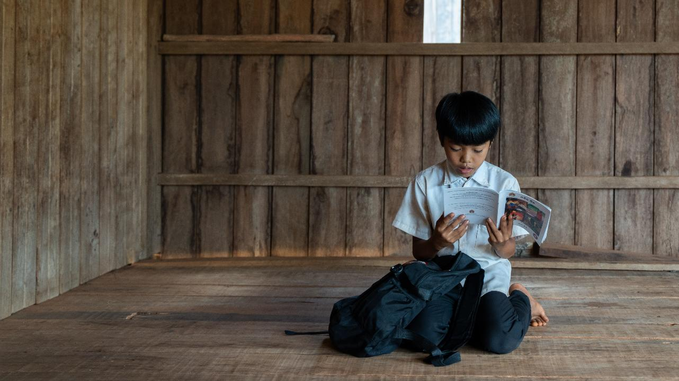

Slide 2
Två gånger om året, vid vår- och höstdagjämning, fördelar sig ljuset jämnt över jorden. Men inte ens då fördelas det globala välmåendet rättvist.
Utjämningskampanjen, som särskilt lyfts fram kring dessa två dagar, utmanar oss att se på världen i nytt ljus och att verka för en rättvisare värld. Med hjälp av stödet från Utjämningen utrustar vi samhällen och grupper runtom i vår värld, så att de kan bygga sig en bättre framtid. Kom med och jämna ut välmåendet så att det räcker åt alla.

Slide 3
I år infaller höstdagjämningen måndagen 22 september och med den kulminerar årets Utjämningsinsamling.
Markera gärna hela veckan 16–22.9 som en Utjämningsvecka för att lyfta fram kampanjen i församlingens verksamhet!

Slide 4
Varje människa är en avbild av Gud
De gåvor vi har fått av Gud bör vi fördela ansvarsfullt över generations-, samhälleliga och geografiska gränser, så att alla har de nödvändiga förutsättningarna för ett gott liv. Den gyllene regeln som Jesus undervisade om, uppmanar oss att sätta oss in i en annan människas situation och kallar oss till att leva ansvarsfullt och i solidaritet med människor som befinner sig i en mer utsatt ställning. ”Allt vad ni vill att människorna skall göra för er, det skall ni också göra för dem.” (Matt 7:12)

Slide 5
Tillsammans för en rättvisare värld
En mer rättvis värld byggs via utvecklingssamarbete.
Vi arbetar för att mänskliga rättigheter skall förverkligas även bland de mest utsatta människorna.
Tack vare vårt stöd kan människor i utvecklingsländer förbättra sina levnadsvillkor. Människor får till exempel utbildning om sina rättigheter, klimatsmarta jordbruksmetoder, småföretagande och utbildning på sitt eget modersmål.

Slide 6
Utjämningen hjälper runtom i världen
Utjämningen samlar in medel till Finska Missionssällskapets utvecklingssamarbete.
Vi arbetar bland de fattigaste och mest diskriminerade människorna. Särskilt utsatta grupper är till exempel personer med funktionsnedsättning, etniska, språkliga och andra minoriteter, personer som diskrimineras p.g.a kasttillhörighet, ursprungsfolk samt kvinnor och barn. Vi påverkar också beslutsfattare i utvecklingsländer så att de tar sitt ansvar för mänskliga rättigheter.

Slide 7
Vad innebär det för ett barn att få utbildning på sitt eget modersmål? Se vår video från Kambodja.

Slide 8
Kampanjmaterial
Utskrivbara affischer och broschyrer
Bottnar för prislappar för basarer, marknader och liknande
Utjämningsbanners och -bilder för sociala medier

Slide 9
Material
En introduktion till Utjämningens teologi inklusive frågor att reflektera över.
Ett idékort med berättelser från Kambodja och tre roliga tips för att delta i Utjämningen skickas ut till alla som anmält sig till Missionssällskapets frivillignätverk. Kortet hittas även på vår hemsida. Läs mer här: finskamissionssallskapet.fi/frivilligverksamhet
Under Utjämningsveckan tar även Missionssällskapets påverkansgrupp för unga, Parlis, över kontot @lähetysseurannuoret och utmanar där andra att vara med och stöda Utjämningen.

Slide 10
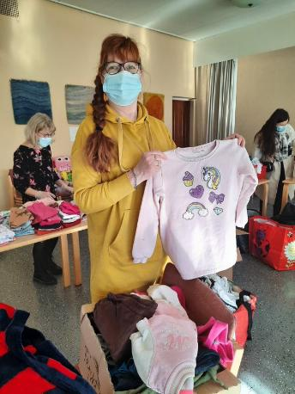
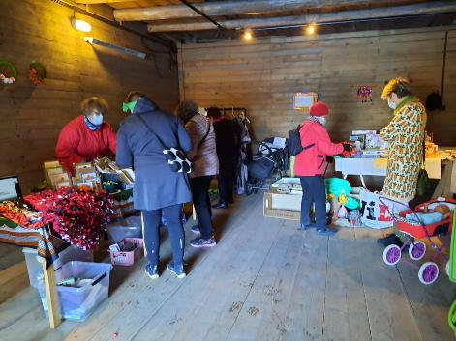
Församlingarnas idéer lyfts fram

Slide 11
UTJÄMNING
för en rättvisare, ljusare
och vänligare värld.

